Slide 1
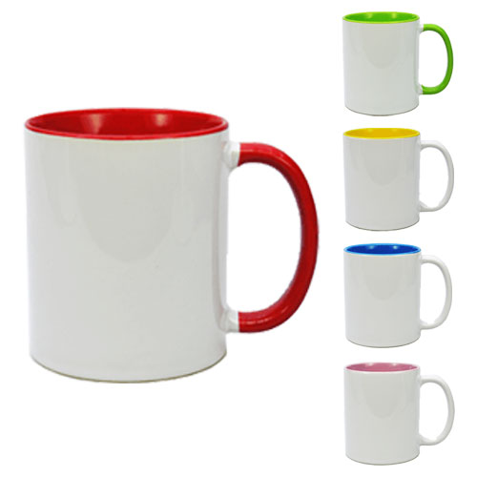
【提案書】
昇華ストレートマグL(ツートンカラー) ※オリジナルのみ
特徴
マグカップの内側にインナー色を入れた、様々なイベントやキャンペーンに活躍するフルカラー対応のマグカップです。チームカラーや企業カラーに対応できる優れたノベルティグッズです。
商品写
納期
納期スペース
仕様
素材: ストーンウェア
サイズ: 約83Φ×97mm
容量: 350ml
包装: PE袋包み＋無地白1個箱入れ＋取説封入
お見積
お見積りスペース

